Slide 1
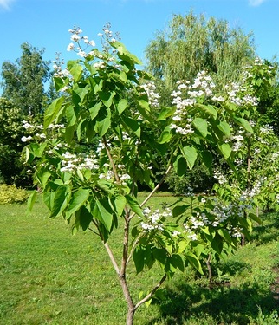
Катальпа бигнониевидная
Catalpa bignonioides walter.
Семейство – бигнониевые
Дерево до 20 м высотой.
Родина - юго-восток Северной Америки.
Живет 100-150 лет.

Slide 2
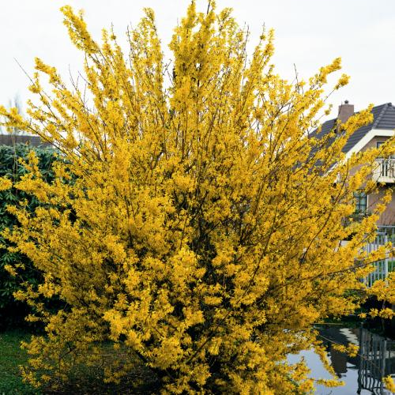
Форзиция средняя
Forsythia intermedia
Сем. Маслинные
Вид кустарников от 1 до 3 метров.
Родина – Корейский полуостров.
Живет 30-50 лет.

Slide 3
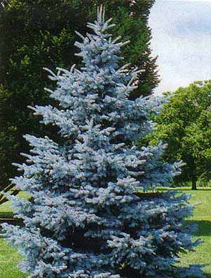
Ель голубая
Picea pungens
Сем. Сосновые
Хвойное дерево. Вырастает до 20-30 м.
Родина – запад Северной Америки. Является деревом-символом штатов Юта и Колорадо.
Живет 600-800 лет.

Slide 4
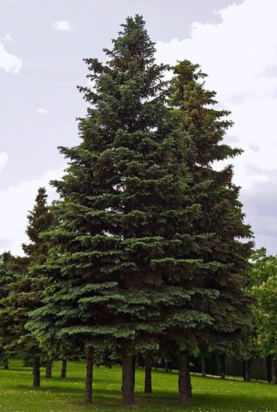
Ель обыкновенная
Picea abies
Сем. Сосновые
Самое распространенное хвойное дерево в Европе.
Вырастает до 30-50 м
Родина – Европа
Живет 250-300 лет.

Slide 5
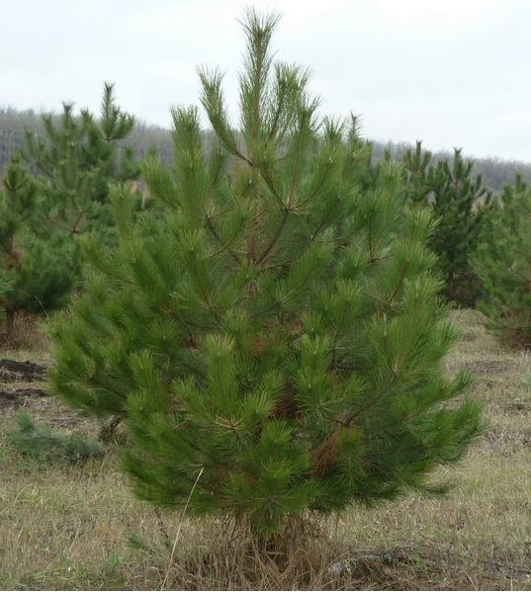
Сосна крымская
(Сосна Палласа)
Pinus nigra subsp. pallasiana
Сем. Сосновые
Хвойное дерево до 30 м высотой.
Родина— горы Крыма и северная часть Черноморского побережья Кавказа.
Живёт 500—600 лет.

Slide 6
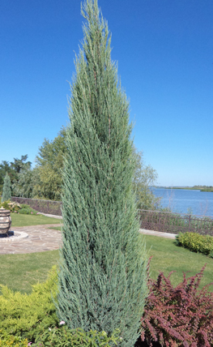
Можжевельник скальный
Blue Arrow
Juniperus scopuloru
Сем. Кипарисовые.
Вечнозеленое хвойное дерево.
Область распространения -
Северный Китай, Корейский п-ов, Монголия, северная Япония.
Живет 600 - 3000 лет.

Slide 7
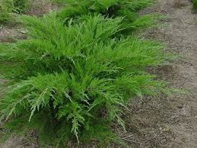
Можжевельник средний
Минт Джулеп
Juniperus media Mint Julep
Сем. Кипарисовые.
Быстрорастущий вечнозеленый кустарник. Вырастает до 2м в высоту и 3,5м в диаметре. Родина - Северная Америка
Живет 600 - 3000 лет.

Slide 8
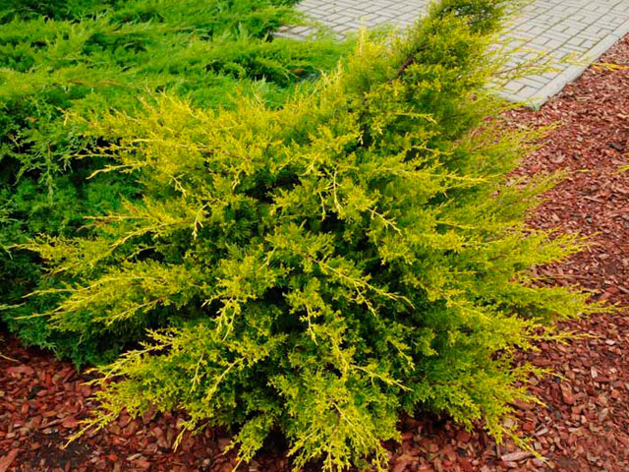
Можжевельник средний
Олд Голд
Juniperus media Old Gold
Сем. Кипарисовые.
Медленнорастущий вечнозеленый хвойный кустарник.
Достигает 1 м в высоту и 1,5 - 2 м, диаметром.
Сорт выведен в Голландии.

Slide 9
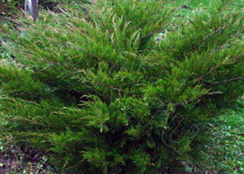
Можжевельник средний Пфитцериана -
Juniperus media Pfitzeriana
Сем. Кипарисовые.
Хвойный вечнозеленый кустарник. Достигает высоты и ширины
3 метра. Родина - Северная Америка
Живет 600 - 3000 лет.

Slide 10
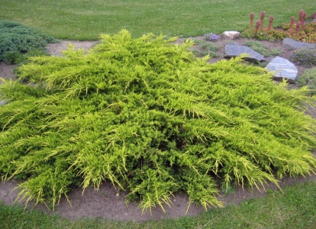
Можжевельник средний «Пфитцериана Ауреа»
Juniperus media Pfitzeriana Aurea
Сем. Кипарисовые.
Хвойный вечнозеленый быстрорастущий кустарник с широкой, раскидистой кроной. Может достигать высоты 2-3 м.
Сорт выведен в США.

Slide 11
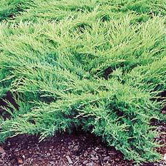
Можжевельник казацкий Глаука
Juniperus Sabina Glauca
Сем. Кипарисовые.
Хвойный вечнозеленый кустарник. Диаметр кроны взрослого растения – до 5 м. Высота -1 м. Область распространения - горы Средней и Южной Европы, Сибирь, Кавказ, Малая Азия.

Slide 12
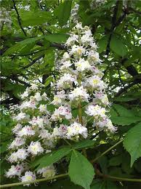
Каштан конский обыкновенный Aesculus hippocastanum L.
семейство Сапиндовые
Лиственное дерево с густой кроной высотой до 30 метров и стволом диаметром до 1 м.
Родина - горные леса на юге Балканского полуострова. Растет очень медленно, при благоприятных условиях достигает возраста 200-300 лет.

Slide 13
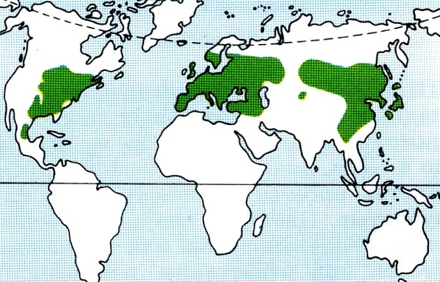
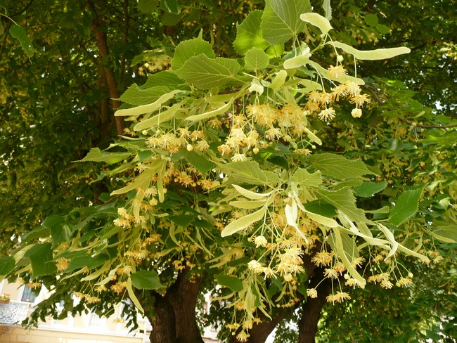
Липа
Tília
Сем. Мальвовые или Липовые
Крупное лиственное дерево высотой до 30.
Распространена –широколиственные и смешанные леса Северной Америки и Евразии.
Возраст - 150-350 лет.

Slide 14
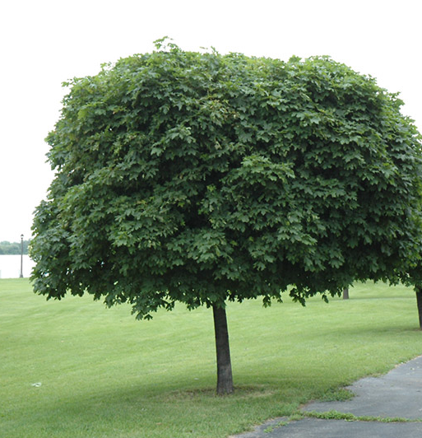
Клен платановидный «Глобосум» Acer platanoides 'Globosum'
сем. Сапиндовые
Декоративная форма клена, дерево, достигающее 6 м в высоту и 5-6 м в диаметре кроны. Родина – Северная Америка. Продолжительность жизни составляет
150-300 лет.

Slide 15
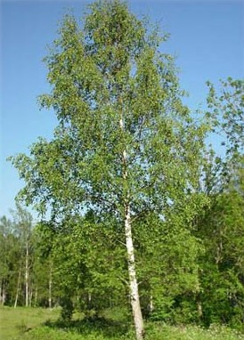
Берёза повислая
Betula pendula
Сем. березовые
Дерево высотой 10-20 м с белой корой.
Распространение - Европа, Крым, Кавказ, Сибирь, Дальний Восток, горные районы Средней Азии. Продолжительность жизни
120 -150 лет.

Slide 16
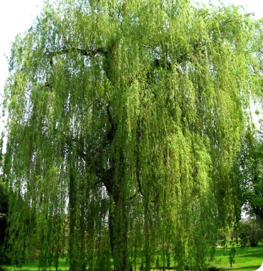
Ива плакучая белая
Sаlix alba f. pendula
Сем. Ивовые
Дерево высотой 5–7 м, с ниспадающей каскадами кроной, и длинными (2–3 м), опускающимися до земли ветвями .
Родина - Европа. Продолжительность жизни до 150 лет.

Slide 17
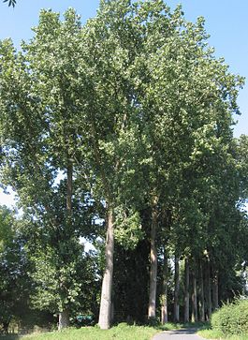
Тополь белый, или серебристый Populus alba L.
Сем. Ивовые
Лиственное дерево высотой до 30—35 м и диаметром ствола до 2 метров. Распространение - Европа, Северная Африка, Западная Азия. Продолжительность жизни 300-400 (иногда до 600) лет.

Slide 18
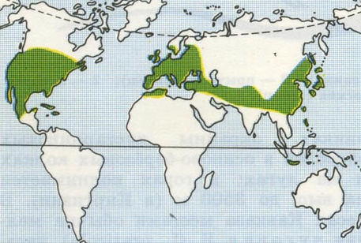
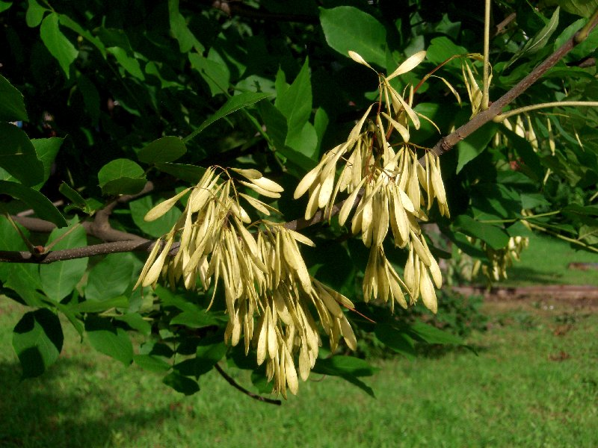
Ясень
обыкновенный
Fráxinus excélsior
Сем. Маслиновые
Лиственное дерево высотой 20—30 м (иногда до 40 м) и диаметром ствола до 1 м. Распространение – Европа, Закавказье. Продолжительность жизни 300-350 лет.

Slide 19
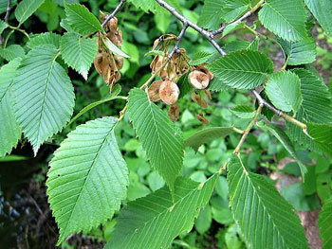
Вяз
Ulmus laevis
Сем. Вязовые
Крупное листопадное быстрорастущее дерево. Высота достигает 40 м,
диаметр ствола - 2 м. Распространение – умеренный пояс Северного полушария. Продолжительность жизни 200-400 лет.

Slide 20
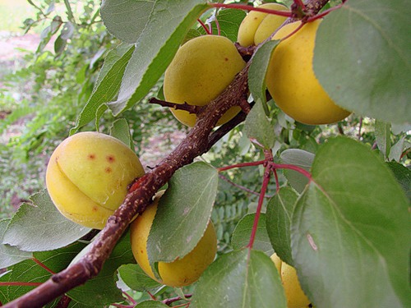
Абрикос дикий (жердела)
Armeniaca vulgaris Lam.
Сем. Розовые
Листопадное дерево высотой до 17 м со съедобными плодами. Родина – район Тянь-Шаня в Китае. Продолжительность жизни 40-50
(иногда до 100) лет.

Slide 21
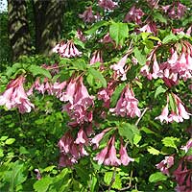
Вейгела ранняя
Weigela praecox
Сем.Жимолостные
Названа в честь немецкого профессора
Ц. Е. Вейгела. Раскидистый кустарник до 2 м высотой. Родина - Дальний Восток, Китай. Кустарники живут около 50–60 лет.

Slide 22
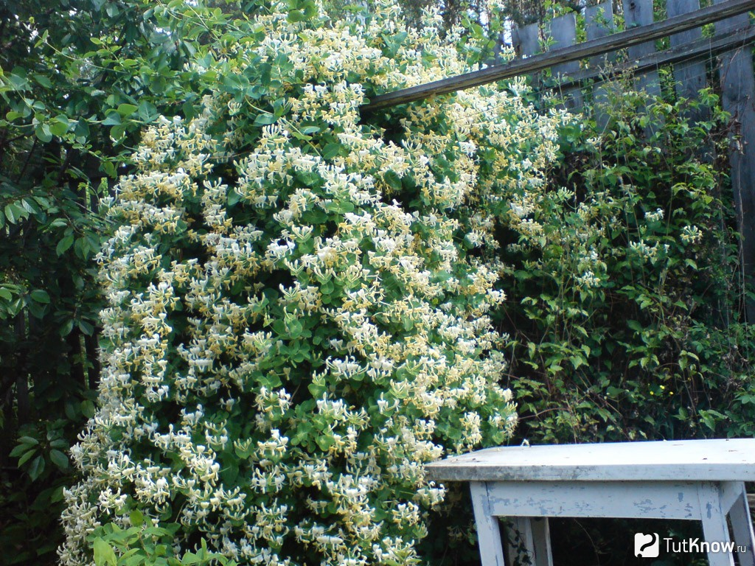
Жимолость вьющаяся
Lonicera periclymenum
Сем. Жимолостные
Высокий (до 5 м), вьющийся кустарник. Распространен в Азии, Африке и в теплых районах Европы.
Живут около 60-80 (иногда до 100) лет.

Slide 23
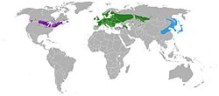
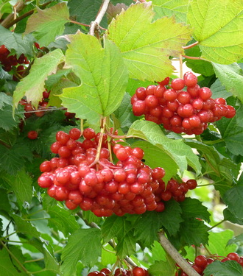
Калина обыкновенная
Viburnum opulus
Сем. Адоксовые
Ветвистый кустарник или невысокое дерево 2-4 м высотой. Распространена в лесной и лесостепной зонах Европы, Азии и Северной Америки. Живет 50-60 лет.

Slide 24
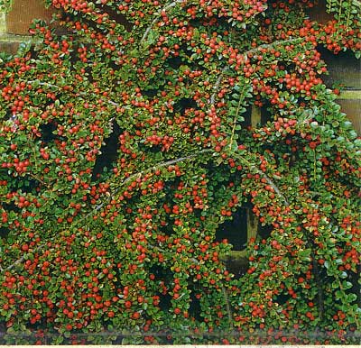
Кизильник горизонтальный
Cotoneaster
Сем. Розовые
Листопадный кустарник с горизонтально распростёртыми ветвями.
Родина –
Центральный Китай.

Slide 25
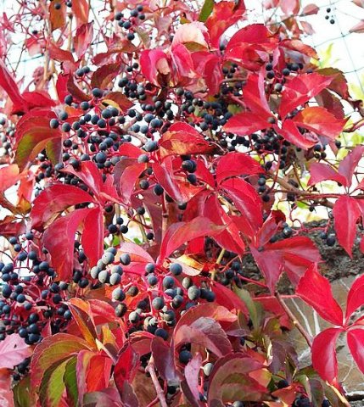
Партеноциссус
Parthenocissus
Сем. Виноградовые
Многолетняя деревянистая лиана длиной до 3-4 м.
Родина - Центральный Китай.

Slide 26
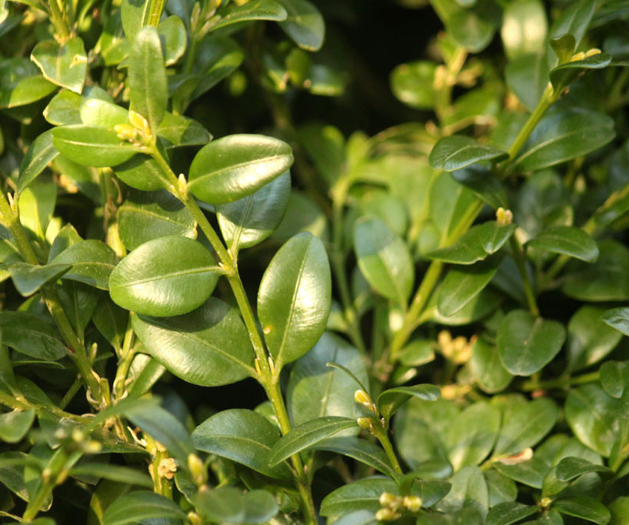
Самшит вечнозеленый
Búxus sempervírens
Сем. Самшитовые
Небольшие, медленно растущие деревья или кустарники.
Родина – Средиземноморье. Доживают до 500 лет.

Slide 27
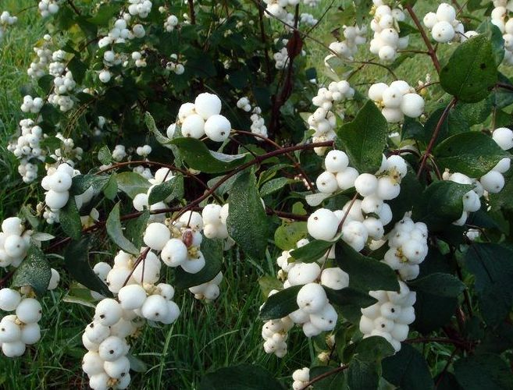
Снежноягодник
Symphoricаrpos
Сем. Жимолостные
Неприхотливый кустарник высотой до 2,5 м. Родина – Северная Америка. Продолжительность жизни – 50-60 лет

Slide 28
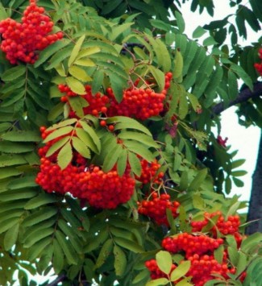
Рябина обыкновенная
Sorbus aucuparia
Сем. Розоцветные
Дерево до 12 м высоты (обычно 5—10 м). Распространение - Европа, Крым, Кавказ, Малая Азия, Северная Африка. Продолжительность жизни – 80-100 лет.

Slide 29
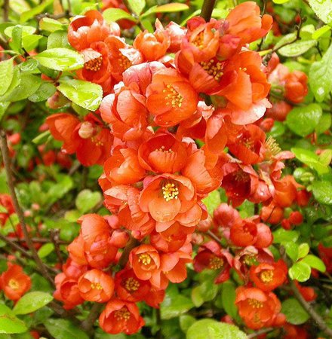
Хеномелес
Chaenoméles
Сем. Розовые
Кустарник высотой до 1 м, декоративная и плодово-ягодная культура. Родина - горные районы Японии Продолжительность жизни – 60-80 лет.

Slide 30
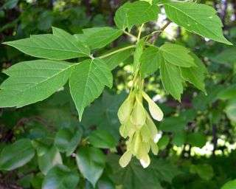
Клен ясенелистный
Acer negúndo
Сем. Сапиндовые
Листопадное дерево высотой 12—15 м Родина – Северная Америка. Продолжительность жизни – 50-100 лет. Считается деревом-сорняком.

Slide 31
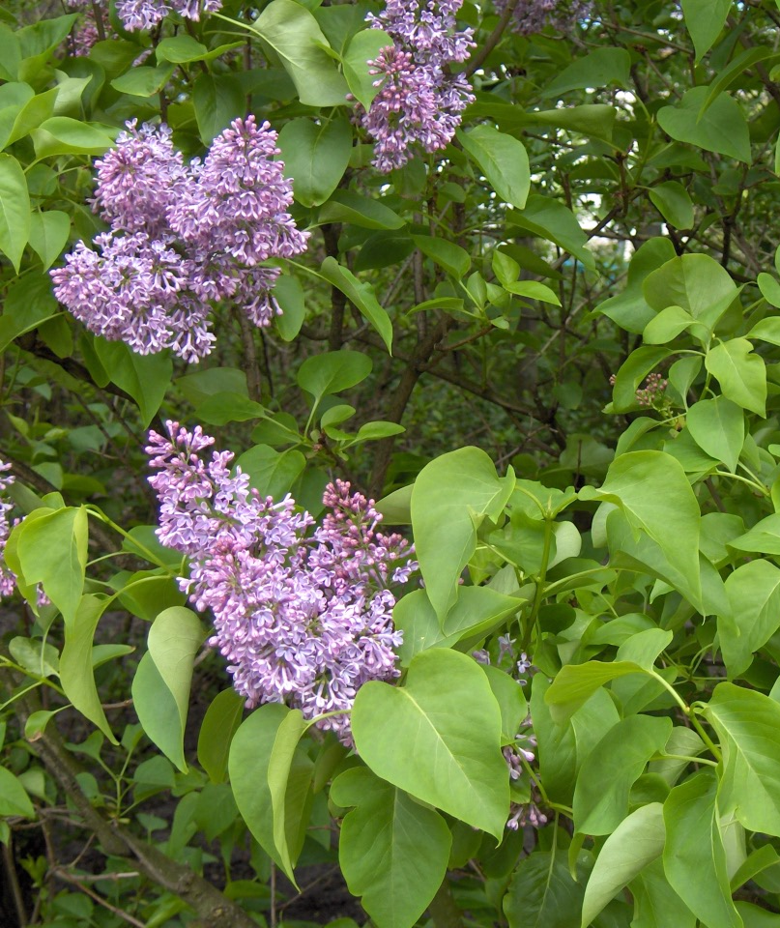
Сирень -
Syringa
сем. Маслинные
Крупный красиво цветущий кустарник с многочисленными стволиками до 6 м высотой.
Родина - Карпаты, Балканы. Доживает до 100-летнего возраста.

Slide 32
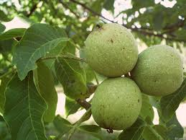
Орех грецкий
Júglans régia
Семейство – Ореховые
Мощное листопадное дерево высотой до
20-35 м. Родина –
Средняя Азия. Продолжительность жизни в среднем
400 лет.

Slide 33
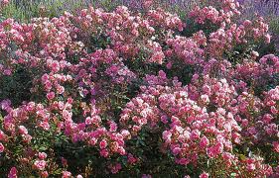
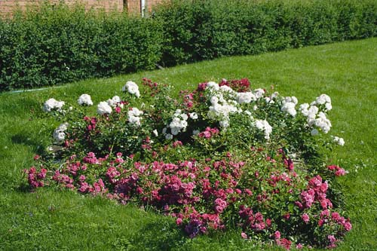
Почвопокровные розы
Почвопокровные розы – невысокие но очень широкие кусты, которые покрывают большую площадь

